Slide 1
Chémia
Prírodovedné vzdelávanie na strednej škole
Učíme sa pre budúcnosť
Mária Ganajová
Klub riaditeľov SŠ pri PF UPJŠ 25.6.2019

Slide 2
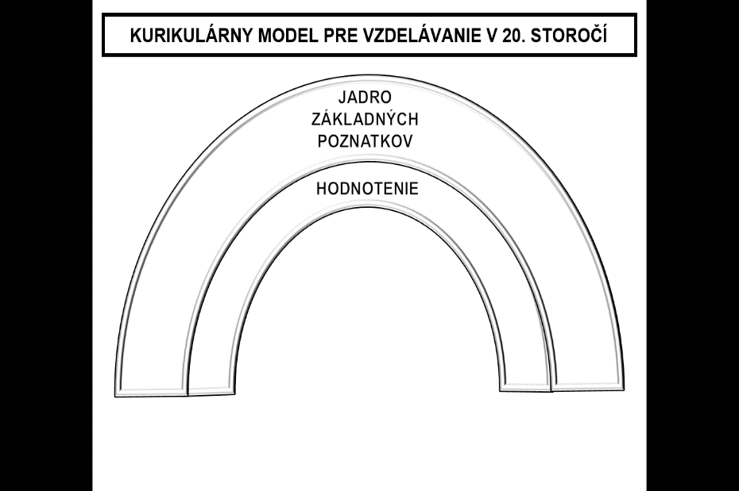
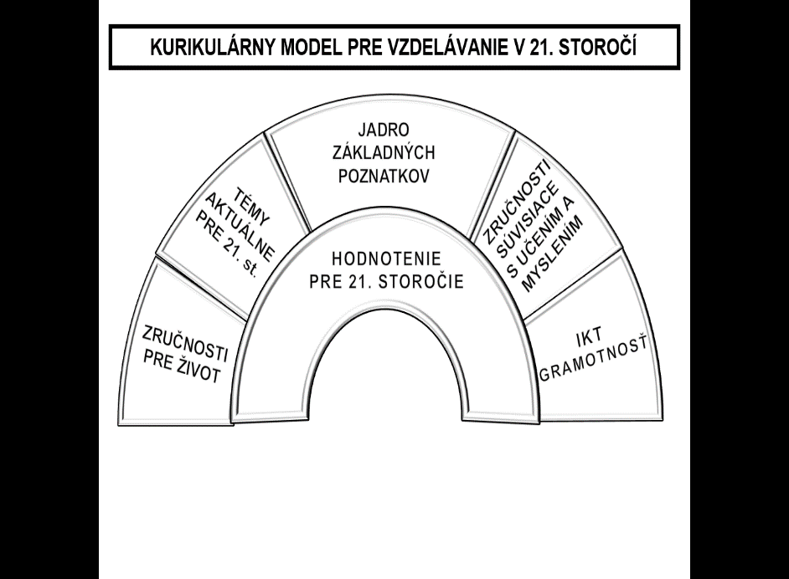
Porovnanie rámcov vzdelávania
pre 20. a 21. storočie

Slide 3

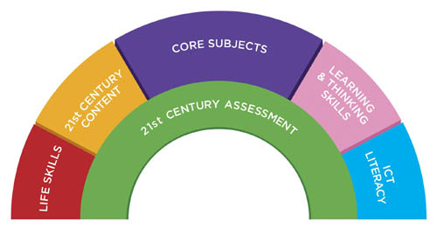





Vedecké zručnosti?
kritické myslenie
Gramotnosti, ktoré študenti využívajú v živote:
Koncepcia pre vzdelávanie v 21. storočí
riešenie problémov
Základné pozorovať, usudzovať, klasifikovať (triediť), merať
...krajiny s nižšou úrovňou zručností riskujú stratu konkurencieschopnosti, keďže svetové hospodárstvo závisí stále viac od zručností...
(OECD 2013, PISA 2012)
spolupráca
čitateľská
počítačová
komunikácia
matematická
Integrované interpretovať dáta, formulovať hypotézy, experimentovať, konštruovať tabuľky a grafy, tvoriť závery a zovšeobecnenia (Held a kol., 2011)
Kognitívne zručnosti sú najvýznamnejšie pre ekonomické výsledky ...(Hanushek et al., 2008).
finančná
kultúrna a občianska
prírodovedná
Zdroje:
Framework for 21st Century Learning. Dostupné z: http://www.santacruz.k12.ca.us/ed_services/eliteracy/partnership_21st_century_skills.html
Hanushek, E. A. & Jamison, D. T. & Jamison, E. A. & Wößmann, L. (2008). “Education and economic growth: It’s not just going to school, but learning something while there that matters.“ Munich Reprints in Economics 20467, University of Munich, Department of Economics. Dostupné z: https://ideas.repec.org/p/lmu/muenar/20467.html
HELD, Ľ. a kol. (2011). Výskumne ladená koncepcia prírodovedného vzdelávania (IBSE v slovenskom kontexte). Pedagogická fakulta Trnavskej Univerzity v Trnave. ISBN 978-80-8082-486-0
21st Century Skills. Dostupné z: http://edglossary.org/21st-century-skills/
OECD (2013), PISA 2012 Results: What Makes Schools Successful? Resources, Policies and Practices. (Volume IV), Pisa, oecd Publishing. Dostupné z: http://dx.doi.org/10.1787/9789264201156-en
The Other 21st Century Skills: Educator Self-Assessment. Dostupné z: https://usergeneratededucation.wordpress.com/2015/01/16/the-other-21st-century-skills-educator-self-assessment/
What are 21st century skills? Dostupné z: https://k12.thoughtfullearning.com/FAQ/what-are-21st-century-skills
Notes:
3

Slide 4
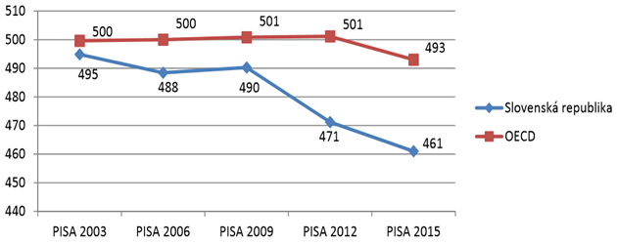
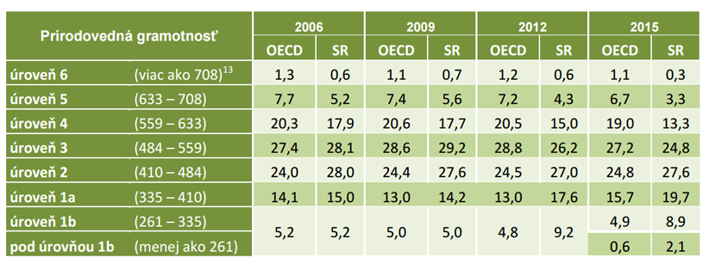
Výsledky slovenských žiakov v medzinárodných meraniach
prírodovednej gramotnosti PISA 2003 – 2015
„Hospodársky rast a sociálny rozvoj krajín závisia od zručností populácie, preto je cieľom vzdelávania po roku 2015, aby mladí ľudia získali nielen prístup ku vzdelávaniu, ale aj zručnosti pre prácu a ďalšie vzdelávanie.“ (Schleicher, A., OECD, 2015)
Krajiny, ktoré dosahujú v PISE dobré výsledky majú vyšší vzrast HDP (Hanushek et al., 2008).
Zručnosti sú dôležité pre každú pracovnú silu, ktorá bude žiť v technologicky vyspelej ekonomike (Hanushek & Woessmann, 2015).
Či to, čo učíme je potrebné pre život a prácu v rôznych oblastiach a či metódy, ktoré používame, zabezpečujú požadované vedomosti, zručnosti a postoje na budúce uplatnenie sa v reálnej praxi? (Koršňáková, 2005)
Slovenskí žiaci majú osvojené veľké množstvo prírodovedných poznatkov a teórií, ale majú problémy:
  samostatne uvažovať o prírodovedných javoch a súvislostiach, skúmať ich
  vytvárať hypotézy,
  hľadať a navrhovať cesty riešenia,
  interpretovať zistené dáta,
  formulovať závery,
  používať argumentácie pri formulácii záverov
  (Národná správa OECD PISA SK 2006)
Žiaci s úrovňou prírodovednej gramotnosti 3:
vedia identifikovať jasne opísané prírodovedné problémy v celom spektre situácií,
sú schopní vybrať fakty a vedomosti na vysvetlenie javov a použiť jednoduché modely alebo stratégie skúmania,
dokážu vysvetliť a priamo použiť prírodovedné pojmy z rôznych vedných oblastí,
s použitím faktov sú schopní napísať krátke zdôvodnenia a rozhodnutia založené na prírodovedných vedomostiach.
(NÚCEM, Medzinárodné merania: PISA).
Tabuľka 1 Percentuálne zastúpenie slovenských žiakov v úrovniach
prírodovednej gramotnosti v jednotlivých cykloch PISA
Graf 1 Priemerné dosiahnuté skóre Slovenskej republiky a krajín OECD
v prírodovednej gramotnosti v jednotlivých cykloch PISA
riziková skupina
Zdroje:
Hanushek, E. A., Jamison, D. T., Jamison, E. A. & Wößmann, L. (2008). “Education and economic growth: It’s not just going to school, but learning something while there that matters.“ Munich Reprints in Economics 20467, University of Munich, Department of Economics. Dostupné z: https://ideas.repec.org/p/lmu/muenar/20467.html
Hanushek, E. A. & Woessmann, L. (2015). The Knowledge Capital of Nations. Cambrige, MA : MIT Press.
Koršňáková, P. (2005). Prírodovedná gramotnosť slovenských žiakov a študentov. In: Metodologické aspekty a výskum v oblasti didaktík prírodovedných, poľnohospodárskych a príbuzných odborov. Nitra: FPV UKF.
Schleicher, A. (2015). Education post-2015: Knowledge and skills transform lives and societies. In: Universal Basic Skills: What countries stand to gain. Paris: OECD Publishing.
Koršňáková, P. & Kováčová, J. (2007). Národná správa OECD PISA SK 2006. Bratislava: Štátny pedagogický ústav,
PISA 2015. Prvé výsledky výskumu 15-ročných slovenských žiakov z pohľadu Slovenska. Bratislava: NÚCEM, 2016. Dostupné z
http://www.nucem.sk/documents/27/medzinarodne_merania/pisa/publikacie_a_diseminacia/4_ine/Prve_vysledky_Slovenska_v_studii__OECD_PISA_2015.pdf
Notes:
Poradie: 1, graf, zrucnosti, Krajiny... – to prekryje 1., a nakoniec to zltym
V ostatnom cykle štúdie PISA v roku 2012 dosiahli slovenskí žiaci signifikantne nižšie skóre v porovnaní s cyklami v roku 2006 a 2009. V roku 2006 dosiahli žiaci SR výkon na úrovni 488 a v roku 2009 na úrovni 490 bodov. Skóre v týchto predchádzajúcich cykloch bolo významne nižšie v porovnaní s priemerom krajín OECD.
V ČR je viditeľný trend výrazných rozdielov medzi jednotlivými cyklami PISA (štatisticky významné rozdiely za krátke časové obdobie 2003–2006 10 bodov, 2006-2009 12 bodov, až v roku 2012 sa zlepšili o 8 bodov oproti roku 2009).
V rokoch 2003, 2006 dosiahli českí žiaci nadpriemerné výsledky. Avšak Česká republika patrila ku krajinám, kde bol značný rozdiel medzi dobrými a slabými žiakmi, čo bol pokračujúci trend z roku 2003. V roku 2006, keď PG bola hlavnou testovacou oblasťou žiaci ČR boli viac úspešní na škále vysvetľovaní javov pomocou prírodných vied (aplikácia vedomostí) a menej úspešní v rozpoznávaní otázok, ktoré možno vedecky zodpovedať). Výsledky českých a slovenských žiakov boli naviac výrazne horšie i na škále používania vedeckých dôkazov.
V roku 2009 sa českí žiaci po prvýkrát prepadli do oblasti priemeru krajín OECD (v porovnaní s 2006 zhoršenie, jednalo sa o najväčší prepad). Tento trend malo v tomto cykle testovania viacej stredoeurópskych krajín. Tento výsledok podporil novú vzdelávaciu koncepciu na českých školách (RVP a ŠVP, od šk. roku 2007/2008 v 1. a 6. ročníkoch ZŠ). V roku 2012 sa priemerné skóre mierne zlepšilo.
Definícia prírodovednej gramotnosti PISA 2015
je schopnosť premýšľať a jednať ako aktívny občan vo všetkých veciach súvisiacich s prírodnými vedami a ich princípmi.
Prírodovedne gramotný človek je schopný a ochotný zapojiť sa do vecnej debaty o prírodných vedách a technológiách, k čomu musí mať nasledujúce kompetencie:
1. Vedecky vysvetľovať javy
2. Vyhodnocovať a navrhovať prírodovedný výskum.
3. Vedecky interpretovať dáta a dôkazy
Teoretický základ koncepčného rámca PISA 2015 vychádza z revidovanej Bloomovej taxonómie vzdelávacích cieľov, pre vystihnutie podstatných aspektov prírodovedného vzdelávania boli vybrané poznatky: obsahové (vedomosti o základných teóriách a princípoch vedy, o obsahu prírodovedných oblastí), procedurálne (postupy a stratégie používané pri vedeckom skúmaní) a epistematické (postupy overovania a zdôvodňovania vedeckých informácií a tvrdení pri procesoch vedeckého objavovania)
Ďalšie aspekty hodnotenia: postoj žiakov k prírodným vedám a schopnosť tímového riešenia problémov
Vzdelávanie je výrazne zaťažené akademickými tradíciami tak v oblasti kurikula (obsahu – čo učíme), ako aj v oblasti vyučovacích metód (ako učíme).
Prírodovedné učivo poskytuje len málo možnosti pre jeho reálne využitie v každodennej praxi, je teda odtrhnuté od života, je ho veľa, a učitelia o ňom stihnú len informovať.

Slide 5
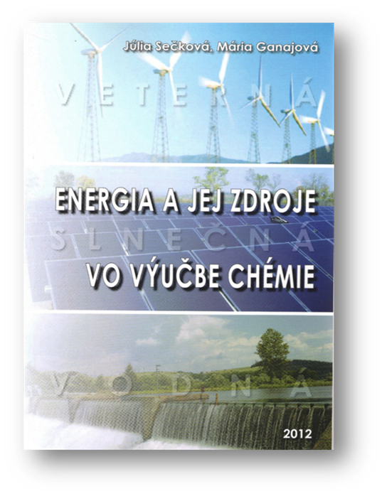
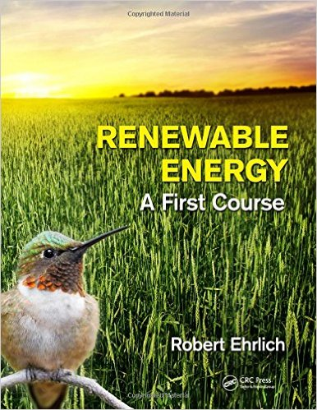
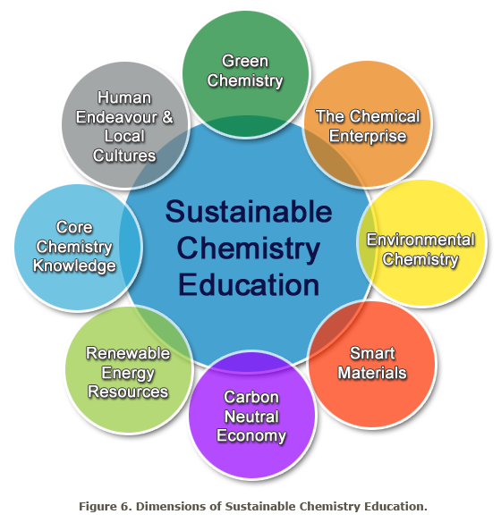
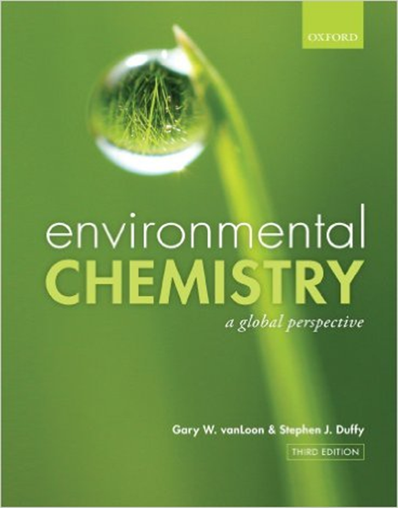
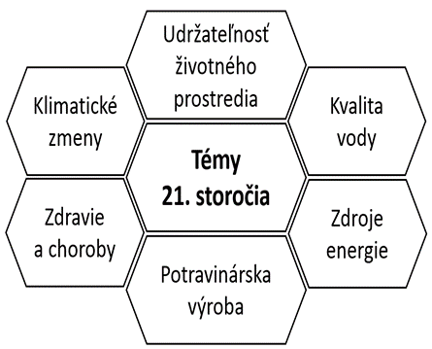
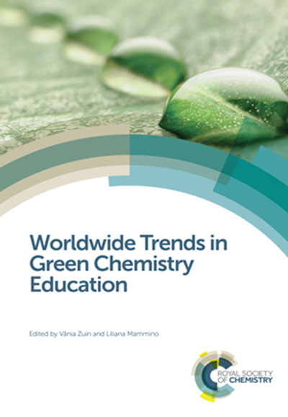
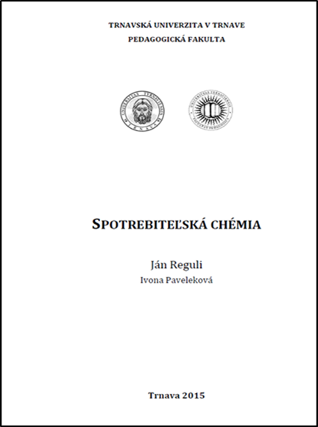
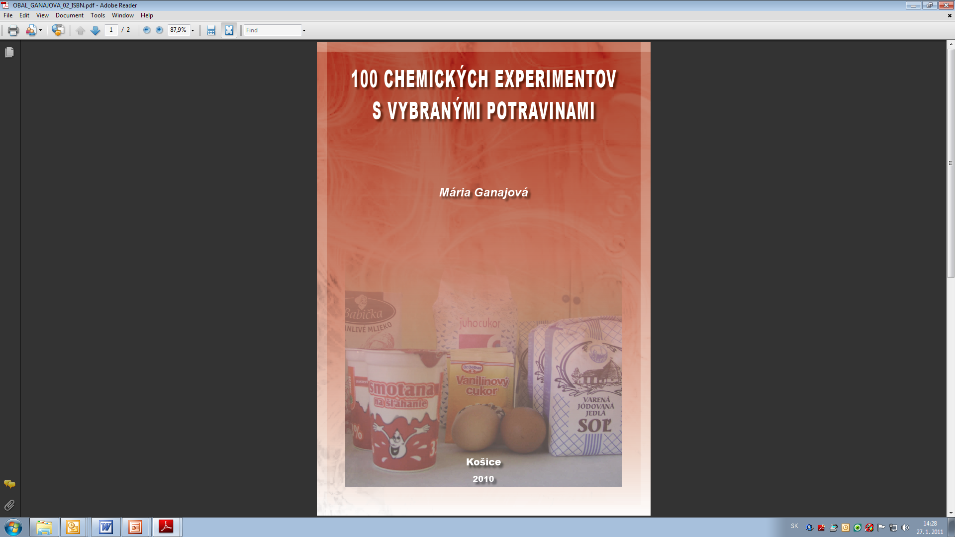
Inovácie a obsah
Témy 21. storočia súvisiace s chemickým vzdelávaním
Obr. 1 Témy 21. storočia pre chemické vzdelávanie
Zdroje:
The Millennium Development Goals Report 2010. United Nations, 2010. (online). Dostupné z: http://www.un.org/millenniumgoals/pdf/MDG%20Report%202010%20En%20r15%20-low%20res%2020100615%20-.pdf
http://www.amazon.com/Environmental-Chemistry-perspective-Gary-vanLoon/dp/0199228868, http://pdf.truni.sk/download?e-skripta/reguli-pavelekova-spotrebitelska-chemia-2015.pdf
http://www.rsc.org/eic/2016/05/worldwide-trends-green-chemistry-education-review, https://www.amazon.co.uk/Renewable-Energy-Course-Robert-Ehrlich/dp/1439861153?ie=UTF8&SubscriptionId=AKIAI2IQEJXSJ3UWIWHA&camp=2025&creative=165953&creativeASIN=1439861153&linkCode=xm2&tag=survirenewe0a-21

Slide 6
Ukážka bádateľských aktivít - chémia
Forenzná chémia:
Riešenie záhad prostredníctvom chemických poznatkov
Aktivity:
Detektívny príbeh, Vražda a jedlo, Záhadná vražda klenotníka Beketovova, Záhada zmiznutej laboratórnej správy
Počítačom podporované experimenty:
Stanovenie kyseliny trihydrogénfosforečnej v nealkoholických nápojoch,
Stanovenie kyseliny octovej v potravinárskom octe, Energetické zmeny pri chemických reakciách, Vodivosť vody,...

Slide 7

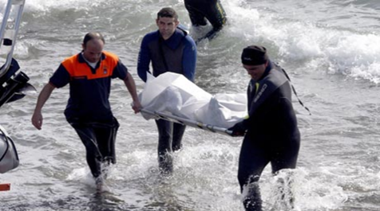

Detektívny príbeh
Ako zomrela obeť trestného činu?
V Howth Head sa našlo telo
Včera večer bolo v Howth Head z mora vytiahnuté telo Liama Johnsona. Súdni znalci určili čas smrti medzi 18. a 21. hodinou predchádzajúceho večera. Jeho smútiaca manželka a dcéry boli príliš rozrušené na to, aby nám poskytli svoje vyjadrenie. Domnievajú sa však, že jeho prekvitajúce obchody boli vo finančných ťažkostiach.
Irish Indipendent, 7. mája 2009

Slide 8

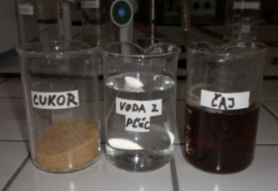
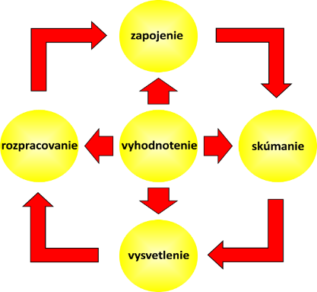
Detektívny príbeh
Ako zomrela obeť trestného činu?
Problém: Ako zomrela obeť trestného činu?
....... pátra sa po príčine smrti....
...v dome obete našla šálka čaju, čajová kanvica a hnedý cukor. Žiaci majú vyriešiť tento trestný čin a k dispozícii majú vzorku vody z pľúc obete, čaju zo šálky a použitý cukor.
Žiaci v skupinách diskutujú o možných riešeniach:
- Zomrela obeť ešte pred potopením do mora?
- Existujú nejaké dôkazy o kontaminácii cukru inou látkou?
- Existujú nejaké dôkazy o kontaminácii čaju inou látkou?
Vytvárajú hypotézy o úmrtí obete:
Hľadajú dôkazy pre potvrdenie alebo vyvrátenie hypotéz. Musia pritom zvoliť
vhodné postupy (využiť separačné metódy),
ktorými vyšetria jednotlivé vzorky.
Následne realizujú navrhnuté postupy.
Vyšetrovaním sme zistili, že cukor bol kontaminovaný inou látkou, nevieme však akou. ...
.....potrebné vyšetriť vodu v pľúcach zavraždeného, aby sme zistili, či sa jej zloženie zhoduje s vodou v bazéne. ...
rozšírenie
Žiaci hodnotia svoju prácu v skupinách (sebahodnotenie) - ako pomohli, čo im robilo problémy, ako navzájom spolupracovali (hodnotenie rovesníkov), čo je potrebné zlepšiť.
Pracovné skupiny na základe výsledkov experimentov určia, či voda z pľúc bola slaná, či čaj alebo cukor boli kontaminované a formulujú závery o príčinách smrti obete. Vyvodzujú závery z vyšetrovania zločinu.
Zdroje:
Ganajová, M., Kristofová, M. (2013). Experience in using inquiry-based method in chemistry teaching. In: 10th International Conference on Hands-on Science – zborník z medzinárodnej konferencie, 1.-5.7. 2013, Košice.
Ganajová, M., Čtrnáctová, H., Šmejkal, P. (2013). Badatelsky orientovaná metoda ve výuce chemie - teorie a prax. č. projektu: KEGA 027-4/011, iné 244749. In: Súčasnosť a perspektívy didaktiky chémie III. : zborník z medzinárodnej konferencie : 29.-31.5.2013, Donovaly. Banská Bystrica : Fakulta prírodných vied, Univerzita Mateja Bela Banská Bystrica, s. 14-18.
Notes:
Ako postupovať pri realizácii bádateľsky orientovaných vyučovacích hodín? Ako postupuje učiteľ ak chce učiť bádateľským spôsobom? Treba povedať, že neexistuje jediný model ako má prebiehať vyučovanie bádaním. Podľa mnohých autorov (napr. Llewellyn, 2002) základom modelov vyučovania bádaním je konštruktivistický prístup. Všeobecnejšie modely vyučovania slúžia na štruktúrovanie výučby a jej usporiadanie do tzv. učebného cyklu s identifikovaním jednotlivých fáz alebo etáp výučby. Jeden z populárnych modelov s dôrazom na konštruktivistické princípy a na hodnotenie prvotných poznatkov zahŕňa 5 fáz. Tento model sa ukazuje byť vhodným modelom pre uplatňovanie konštruktivistických a bádateľských prístupov k vzdelávaniu. V anglicky hovoriacich krajinách je známy ako

Slide 9
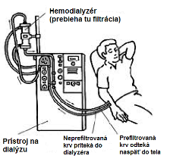
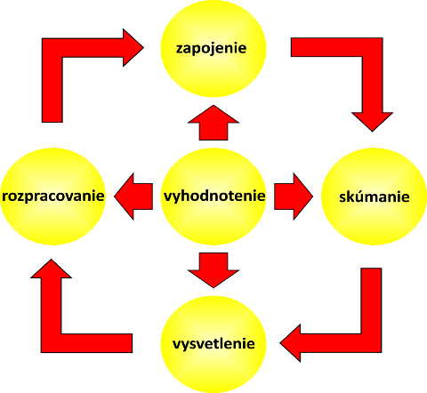
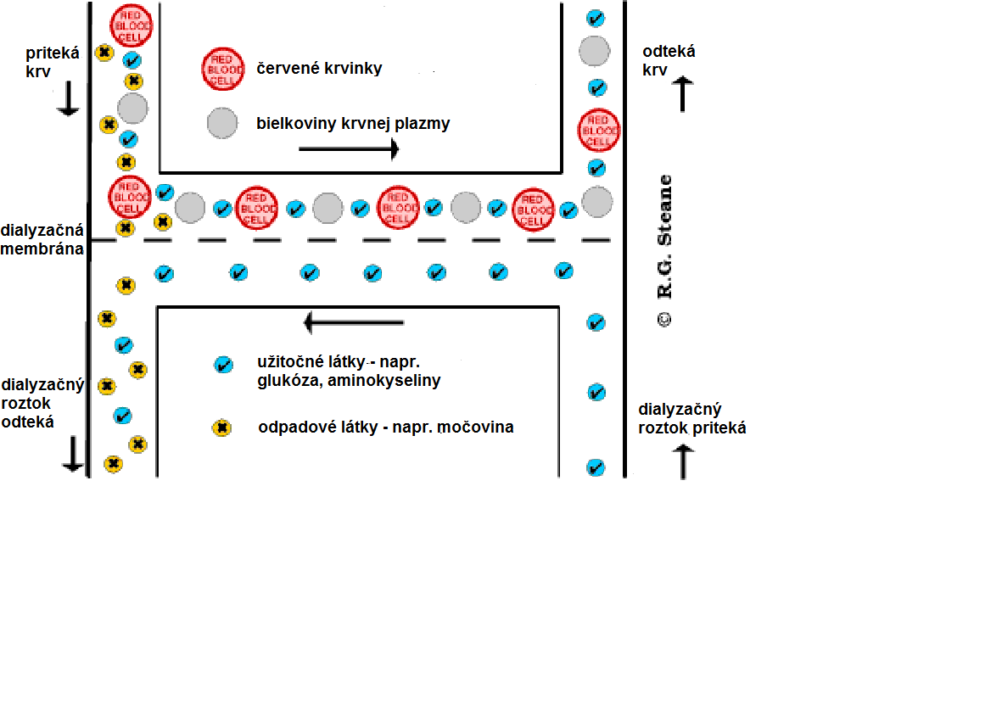
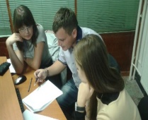
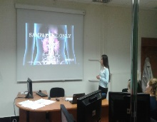
SŠ
Bádateľská aktivita: Dialýza
Hierarchia bádateľských aktivít: Riadené, Otvorené bádanie
Problém: Aplikácia poznatkov o polopriepustných membránach?
Zlyhávanie obličiek bezprostredne ohrozuje ľudský život. Smrti sa dá predísť tak, že pacient bude trikrát týždenne navštevovať nemocnicu kvôli hemodialýze.
Čo by sa stalo, ak by sme ako dialyzačný roztok použili vodu?
Ako môžeme dialýzu použiť na odstránenie nadbytočných solí?
Otázky kladené žiakom:
Čo je to dialýza? (na opakovanie)
Kde v bežnom živote sa môžeme stretnúť s dialýzou?
Prebieha dialýza aj v ľudskom organizme? Ak áno, tak kde? Skúste popísať jej priebeh.
Pracovné skupiny vysvetľujú princíp dialýzy. Prečo sa pri dialýze z krvi neodstraňujú červené krvinky a plazmatické bielkoviny.
Prečo močovina prejde cez dialyzačnú membránu, ale glukóza a aminokyseliny neprejdú.
rozšírenie
Žiaci vyhľadávajú poznatky o dialýze.
Čo je dialyzačný roztok (ktoré látky obsahuje)?, Ktoré látky sa nachádzajú v krvi?
Žiaci vyhodnocujú prínos aktivity z hľadiska získaných poznatkov o dialýze na základe metakognície.
Zdroj:
Ganajová, M., Kristofová, M. (2015). Bádateľské aktivity v prírodovednom vzdelávaní. Časť B. Chémia. Ukážky vytvorených metodických a pracovných listov. Bratislava: ŠPÚ ISBN 978-80-8118-149-8.

Slide 10
Čo ďalej s vytvorenými aktivitami?

Slide 13
Ďakujem za pozornosť

